Slide 1
法律案の概要（１）
１．適応の総合的推進
政府の適応計画の下、政府一丸となって総合的かつ計画的に適応策を推進。
最新の科学的知見を踏まえ、中央環境審議会の意見を聴いて、定期的に気候変動影響評価を行い、政府の適応計画に反映。
農業、防災、生物多様性などの各分野の施策との連携を図り、適応を主流化。
２．情報基盤の整備
「気候変動適応情報プラットフォーム」の取組を強化し、国立環境研究所を中核として、関係研究機関と連携しながら気候変動影響や適応に関する情報の収集・整理・分析・提供を行う業務を推進。
気候変動影響や適応に関する情報を活用して、地方公共団体、民間事業者、国民等による適応の取組を技術的に支援。

Slide 2
法律案の概要（２）
３．地域での適応の強化
地方公共団体による適応計画の策定を促進し、地域での適応策を推進。
「地域適応コンソーシアム」の取組を強化し、地域協議会の場を活用して、国の地方行政機関、地方公共団体、民間団体等による連携を促進。
国立環境研究所と連携して、地域における気候変動影響や適応に関する情報の収集・提供等を行う体制を確保。
４．適応の国際展開等
途上国における気候変動影響・適応に関する情報基盤である「アジア太平洋適応情報プラットフォーム（AP-PLAT）」の構築を進め、科学的知見に基づく適応策の立案・実施を支援。
科学的な情報基盤を通して国際的に気候リスク情報を可視化・共有すること等により、我が国の民間事業者による適応ビジネスの国際展開を促進。

Slide 3

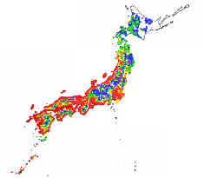
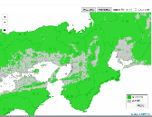
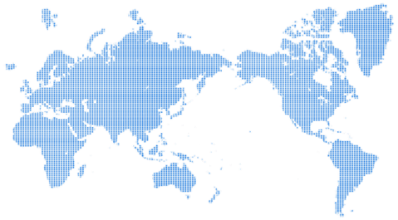
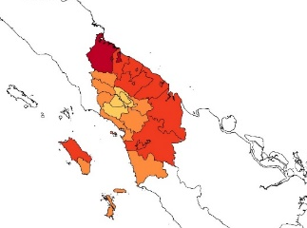
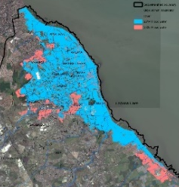



気候変動影響評価･適応推進事業
平成30年度予算（案）
850百万円（702百万円）
背景・目的
事業概要
○気候変動の影響は、国内外で既に現れており、今後さらに深刻化する可能性がある。パリ協定により、各国とも適応の取組が求められている。
○我が国では、平成27年11月に適応計画を閣議決定。適応策の推進は、骨太の方針・成長戦略にも盛り込まれている政府の重要課題。
○本事業は、中央環境審議会の中間取りまとめも踏まえ、適応計画の基盤的・国際的取組を支える中核的取組。
1-(1) 気候変動適応情報プラットフォームの運営・強化
1-(2) 気候変動影響評価及び適応計画進捗管理手法の開発・改善
1-(3) 地域における適応の取組促進
2 国際連携による気候変動影響評価･適応推進
期待される効果
○適応計画の効果的・効率的な実施
○第２次気候変動影響評価に向けた知見の充実 等
事業スキーム
民間事業者等への委託、請負
気候変動適応情報プラットフォーム
地域適応コンソーシアム
○ 気候リスク情報を集約し、各主体の適応の取組を支える情報基盤。
①情報基盤整備：気候変動や影響予測に関する科学的データの提供
②支援ツール：簡易モデル、リスクマップ、優良事例等による適応支援
③人材育成：関係者との協働でのデータセット開発等
○ 国、地方公共団体、研究機関等による地域適応コンソーシアムを構築。
・協議会メンバー間による適応に関する取組の共有と連携の推進
・地域ニーズのある分野について、気候変動の影響予測計算を実施
・科学的知見に基づく適応策の検討
国内の気候リスクの情報基盤整備
国立環境研究所が運営
全国運営委員会
地域協議会
調整・連携
■ 環境省、農水省、国交省、
関係研究機関等により構成
■ 気候変動適応情報プラット
フォーム事務局（国立環境
研究所）が委員会の事務局
としてサポート
中部
北海道・東北
2020年までに
国際展開
中国四国
国際連携による気候変動影響評価・適応推進
関東
（例）
インドネシアの
米の収量予測
フィリピンの
洪水の将来予測
近畿
九州・沖縄
アジア太平洋適応情報プラットフォーム
（AP-PLAT）
○ 地域における具体的な適応策の立案・実施の推進。
○ 科学的知見を2020年を目途とする第２次気候変動影響評価に活用。
成果物を共有

Slide 4
平成30年度適応関係の動き（予定）
【地域適応コンソーシアム事業】
（平成30年度）
（平成31年度）
３月
５月
６月
９月
７月
８月
10月
11月
12月
１月
２月
３月
４月
４月以降
全国運営委員会
平成30年度第1回
平成30年度第2回
平成30年度
第1回(６地域)
・ 平成30年度先行・率先調査計画/検討
・ 適応に関する意見交換
・ 最新動向の共有
平成30年度
第2回(６地域)
・ 先行・率先調査報告
・ 適応に関する意見交換
・ 最新動向の共有
地域協議会
先行調査
先行調査の実施（26項目、～平成31年度）
率先調査
計画
率先調査の実施（～平成31年度）
調査項目決定
【その他気候変動適応関連施策】
適応策の充実・強化に向けた法的措置の検討について
地域気候変動適応計画策定マニュアルの改定
適応策立案をサポートするための地域適応支援ツールの開発
民間事業者向け適応ガイドラインの作成・公開

